Slide 1
Життя та творчість Довженка О.П.
Кожерко Є.А.

Slide 2
План:
1.Дитинство
2.Юні роки
3. Розквіт і кінець кіно-кар'єри
4.Смерть митця й вшанування пам'яті
5. Автобіографічна повість «Зачарована Десна»
6. Мистецька та літературна спадщина

Slide 3
Дитинство
Народився у багатодітній селянській сім'ї на хуторі В'юнище Сосницького повіту Чернігівської губернії.
У різних джерелах називають різні дати народження О.Довженка: 10, 11 або 12 вересня. Згідно з актовим записом у метричній книзі Соборно-Троїцької церкви містечка Сосниця, він народився 29 серпня 1894 року за «старим стилем» — тобто 10 вересня за новим
Батько й мати були неписьменні. Батько, Петро Семенович Довженко, належав до козацького стану.
Сім'я жила незаможно: землі було немало, проте вона була неродюча, натомість дітей було 14, тому батько «наймався в підводчики та смолярував». Діти в сім'ї швидко помирали, майже всі не досягнувши працездатного віку, тому у згадках про дитинство в уяві Олександра Довженка завжди поставали «плач і похорон». Він любив матір, про яку писав: «Народжена для пісень, вона проплакала усе життя, проводжаючи назавжди».
Вирішальним для характеру творчості майбутнього режисера почуттям стала любов до природи, яка визріла ще в дитинстві: мальовнича Десна, «казкова сіножать» на ній назавжди залишилися для Довженка найкрасивішим місцем на всій землі.

Slide 4
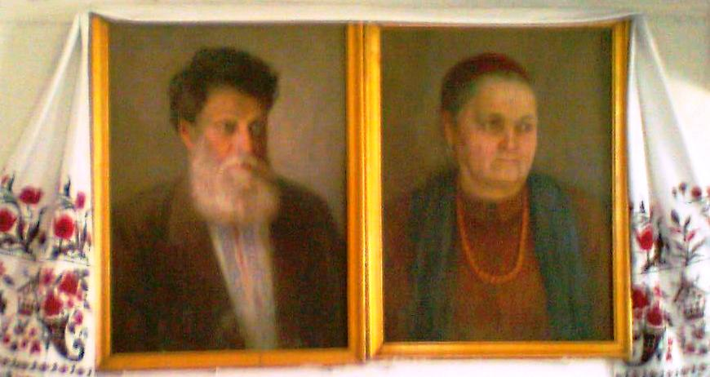
Портрети батька й матері Довженка

Slide 5
Вирішальним для характеру творчості майбутнього режисера почуттям стала любов до природи, яка визріла ще в дитинстві: мальовнича Десна, «казкова сіножать» на ній назавжди залишилися для Довженка найкрасивішим місцем на всій землі.
Вчився Довженко в Сосницькій початковій, а потім у вищій початковій школі. Навчання хлопчикові давалося легко — він був відмінником, хоча потім вважав, що це «вчителі самі щось зовсім не розуміють і тому їм здається, що я відмінник…». Загалом, Довженко зростав мрійливим, схильним до споглядальності: життя (тоді йому здавалось) йшло у двох вимірах — реальному і уявному. Пристрасті до чогось одного він не мав, натомість хотів вирізнятися, йому здавалося, що він може все, але «загалом мрії у виборі майбутньої професії літали у сфері архітектури, живопису, мореплавства далекого плавання, розведення риб і учителювання»

Slide 6
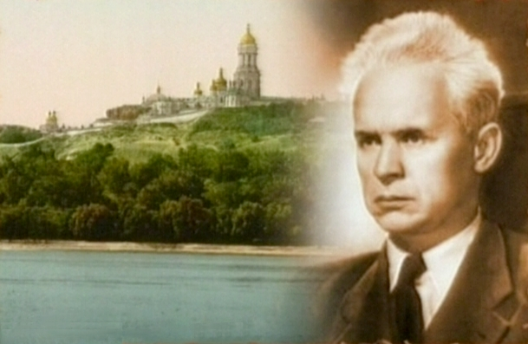

Slide 7
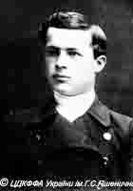
Юні роки
1911 — вступив до Глухівського вчительського інституту (зараз Глухівський національний педагогічний університет імені Олександра Довженка), але не тому, що хотів стати вчителем, а тому, що мав право скласти туди іспити, та й стипендія там була 120 карбованців на рік. Тут він був наймолодшим серед студентів. 1914 — закінчив інститут та по закінченні його було спрямовано вчителювати до Житомирської вищої початкової школи, де, за браком вчителів, він викладає природознавство, гімнастику, географію, фізику, історію, малювання.
У той же час Довженко на деякий час стає активістом українського самостійницького руху. Повалення самодержавства він зустрів з радістю «собаки, що зірвався з цепу», з вірою, що тепер «вже все цілком ясно, що земля у селян, фабрики у робітників, школи в учителів, Україна в українців, Росія в росіян». Але потім, переглянувши свої юнацькі гарячі пориви, Довженко назве їх засліпленням людей, «що вийшли з погреба» — адже на той час він не мав «нормальної, здорової політичної освіти»

Slide 8
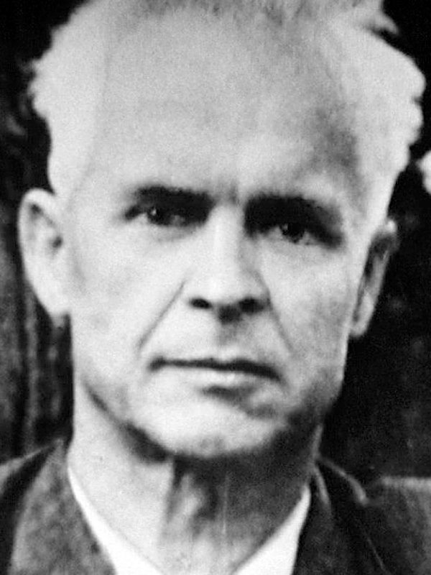
1918–1919 — воює проти більшовиків у лавах армії УНР. Як свідчив Довженків земляк інженер Петро Шох (що пізніше емігрував), Довженко разом із ним був 1918 року вояком 3-го Сердюцького полку Української Армії. Це ж підтверджує й сестра першої дружини Олександра Довженка, згадуючи, "як заходив до них Довженко в сивій шапці зі шликом наприкінці 1917-го й на початку 1918 років, належачи до куреня Чорних гайдамаків, що брали участь у штурмі київського «Арсеналу». Ці події згодом, через 11 років, Довженко зобразить у своєму фільмі «Арсенал», але вже по другий бік барикад. За свідченнями того таки Шоха, Довженко пережив у Києві в підпіллі німецьку, російсько-радянську, російсько-монархічну та польську окупації, не один раз буваючи під розстрілами.

Slide 9
Розквіт і кінець кіно-кар'єри
Олександр Довженко вперше заявив про себе як про цікавий і самобутній майстра після зйомки картини « Звенигора» (1928) , де він в незвичайній манері з'єднав революційний епос , сатиру і лірику .
У 1930 році Довженко зняв один зі своїх найвідоміших фільмів « Земля» , який здобув визнання як в СРСР , так і за кордоном. Новаторським кіномовою режисер розповів про боротьбу за колективізацію , соціальних процесах , які ламали підвалини селянського життя .
Етапними роботами стали фільми « Іван» , « Аероград » , «Щорс ». Ще під час роботи над картиною « Іван» (1932) Довженко зближується зі Сталіним . Вони листуються , глава країни часто приймає режисера у себе . Картина « Щорс» ( 1939 ) була знята за прямою вказівкою Сталіна , який безпосередньо втручався в процес створення фільму. Настільки тісний зв'язок з вищою владою має зворотний бік . Поступово накопичуються протиріччя між власним поглядом художника на творчість і офіційною ідеологією

Slide 10
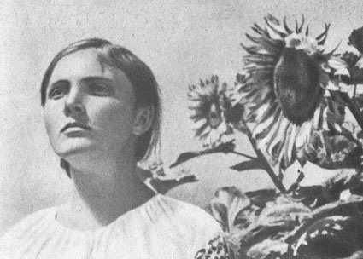
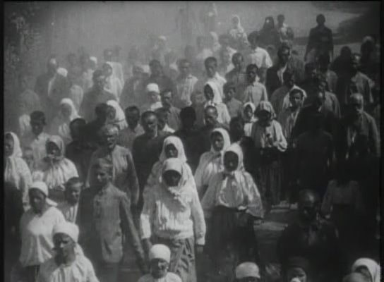
Кадри з фільму «Земля»

Slide 11
З кінця 1930 -х він все більше приділяє часу літературі і підготовці сценаріїв до майбутніх картин . У роки Великої вітчизняної війни зняв кілька документальних фільмів , писав публіцистичні статті і нариси . Написаний в 1943 році сценарій до фільму « Україна в огні» , після обговорення в Політбюро ЦК ВКП ( б) , отримав вкрай негативну оцінку Сталіна і не був прийнятий до проізводству.Поетіческая картина «Життя в цвіту» , яку Довженко задумав ще в 1944 році , на догоду ідеологічним принципам була перероблена у фільм « Мічурін ». Фільм нескінченно змінювався і перемонтовувався в спробах задовольнити вимоги цензури. На думку деяких критиків , в результаті вийшла зовсім безпорадна робота , яка не містить нічого , крім пропагандистського пафосу. Інші ж критики стверджують , що , незважаючи на переробки на догоду ідеології , фільм таки вийшов талановитим і став подією в радянському кінематографі. По ходу зйомок режисер заробив інфаркт.

Slide 12
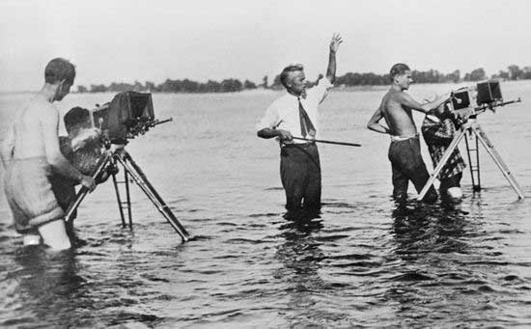
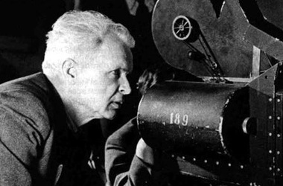
Довженко за роботою

Slide 13
Смерть митця й вшанування пам'яті
В останні роки Довженко був зайнятий педагогічною роботою - викладав у ВДІКу. Продовжував працювати над сценаріями майбутніх картин. Він мріяв повернутися на батьківщину, на Україну, але не отримав на це офіційного дозволу влади. Також він приступив до роману-епопеї «Золоті ворота», в якому хотів переосмислити ключові моменти української історіі.Александр Довженко помер 25 листопада 1956 від інфаркту на своїй дачі в Передєлкіно, перед першим знімальним днем ​​його нової картини «Поема про море». Похований у Москві на Новодівичому кладовищі.
Вшанування пам'яті геніального митця Олександра Довженка в Україні є на вкрай низькому рівні. Те, що було зроблене, в основному було зроблене за часів СРСР та радянської влади: з 1957 року Київська кіностудія носить ім'я Довженка, у 1972-му було затверджено Золоту медаль ім. Довженка «За найкращий військово-патріотичний фільм», у 1960 році створено музей Довженка у батьківській хаті. З 5 липня 2004 року Національний банк України ввів у обіг ювілейну монету у 2 гривні, присвячену 110-річчю від дня народження Довженка. Один з банків у м. Києві планує відкрити пам'ятник Довженку до наступного ювілею.

Slide 14
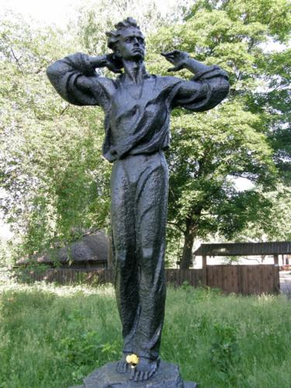
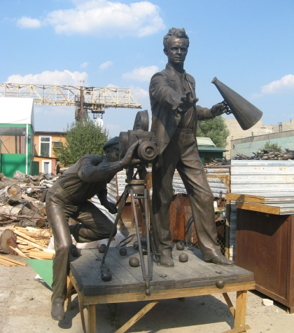
Памятники Довженку

Slide 15
Автобіографічна повість «Зачарована Десна»
Автобіографічна повість, спогади Олександра Довженка про дитинство в рідному селі на Чернігівщині. Твір сповнений тонкого гумору. Повість є гімном річки Десна, рідному чернігівському краю, селянам-трудівникам і сільському способу життя.
Автор змальовує свої перші кроки пізнання життя, «перші радощі, і вболівання, і чари перших захоплень дитячих…», віруючого в Бога діда-чумака і прабабу, яка все і всіх проклинала, матір і батька, коваля діда Захарка, дядька Самійла — неперевершеного косаря, сільського священика і зустріч селянами Великодня на дахах під час весняного розливу Десни. Спогади ці час від часу переростають у короткі авторські роздуми — про «тяжкі кайдани неписьменності і несвободи», інші лиха й страждання селян України і разом з тим — багатство їхніх душ, внутрішню культуру думок і почуттів, їхній смак, їхню вроджену готовність до «найвищого і тонкого», про війну й спалене фашистами село

Slide 16
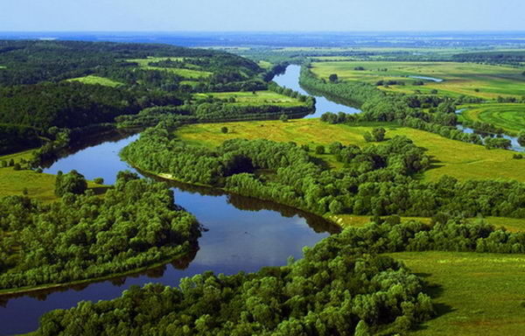
Зачарована Десна

Slide 17
Про ставлення до минулого: відомий авторський монолог, який починається словами: «Я син свого часу і весь належу сучасникам своїм. Коли ж обертаюсь я часом до криниці, з якої' пив колись воду…» і в якому висловлено знамениту формулу: «Сучасне завжди на дорозі з минулого в майбутнє». Торкається автор і питання віри в Бога. На прикладах конкретних людей він показує, наскільки навіть у дореволюційні часи різнилися в кожного уявлення про Всевишнього та рівень релігійної освіти. Найяскравішим моментом можна назвати суперечку батька автора зі священиком про «сповідання віри», яка відбувається в човнах посеред затопленого Десною села.
І хоча автор пише про все з гумором, але відчувається біль його душі. Змальовані в творі люди — не ідеальні, вони мають у собі як добрі риси, так і погані, і автор цього не приховує. Проте, на його думку, не від хорошого життя зло переважає в людині добро.

Slide 18
Мистецька та літературна спадщина
Літературні твори:
Воля до життя
Зачарована Десна (кіноповість)
Земля (сценарій втрачено, спогади про сценарій і фільм)
Мати
Ніч перед боєм
Повість полум'яних літ
Нащадки запорожців (драматична поема)
Україна в огні (кіноповість)
Поема про море (кіноповість)
Антарктида (кіноповість)
Життя в цвіту (п'єса)
Щоденник 1941-56
Оповідання «Сон» та інші
Фільмографія:
1926 Вася-реформатор (співрежисер, сценарист, фільм втрачено)
1926 Ягідка кохання (режисер, сценарист)
1927 Звенигора (режисер, переробка сценарію)
1929 Арсенал (режисер, сценарист)
1930 Земля (режисер, сценарист)
1932 Іван (режисер, сценарист)
1935 Аероград (режисер, сценарист)
1939 Щорс (режисер, сценарист) 1948 Мічурін (режисер, сценарист)
1951 Прощавай, Америко! (режисер, незакінчений, змонтовано лише 6 частин)

Slide 19
Книжки

Slide 20
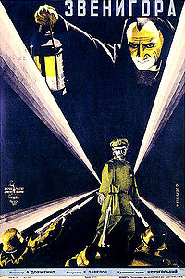
Фільмографія

